Slide 1
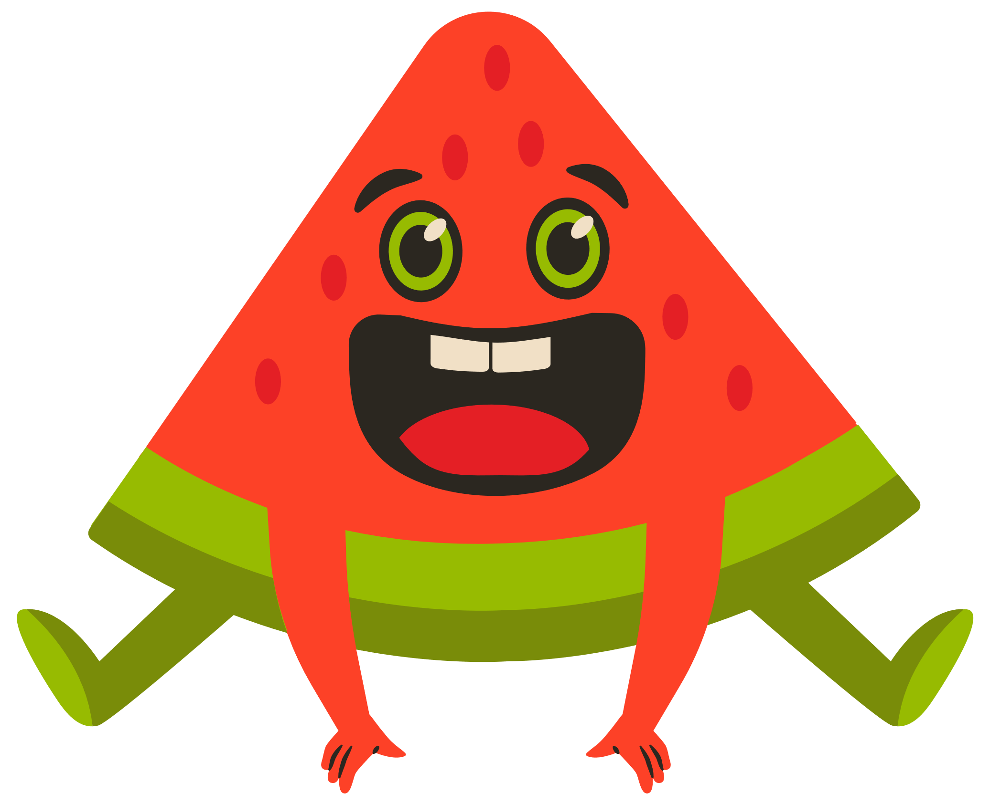
TOÁN 5 TUẦN 12
BÀI : DIỆN TÍCH TAM GIÁC TIẾT 2

Slide 4
Hãy cho biết câu sau đây đúng hay sai?
A
Đ
S
B
D
C
AD là đường cao ứng với đáy BC

Slide 5
Hãy cho biết câu sau đây đúng hay sai?
M
Đ
S
G
O
H
N
GH là đường cao ứng với đáy ON

Slide 6
Hãy cho biết câu sau đây đúng hay sai?
P
Đ
S
K
X
Q
PX là đường cao ứng với đáy KQ

Slide 7
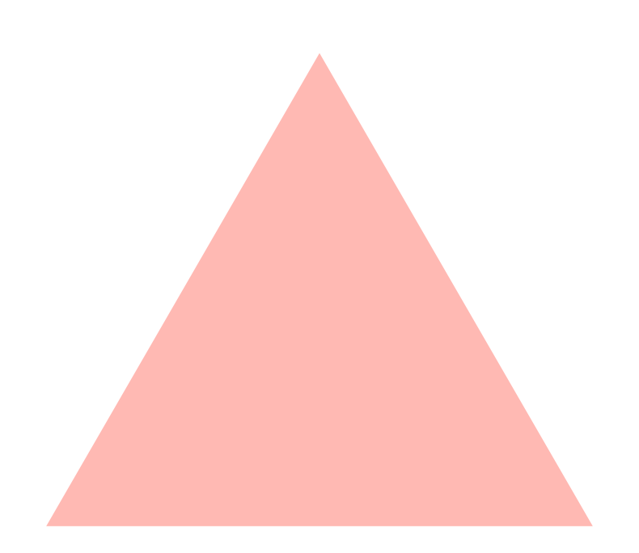
Bài 25
BÀI 25

Slide 8
.
VẼ ĐƯỜNG CAO CỦA HÌNH TAM GIÁC

Slide 9
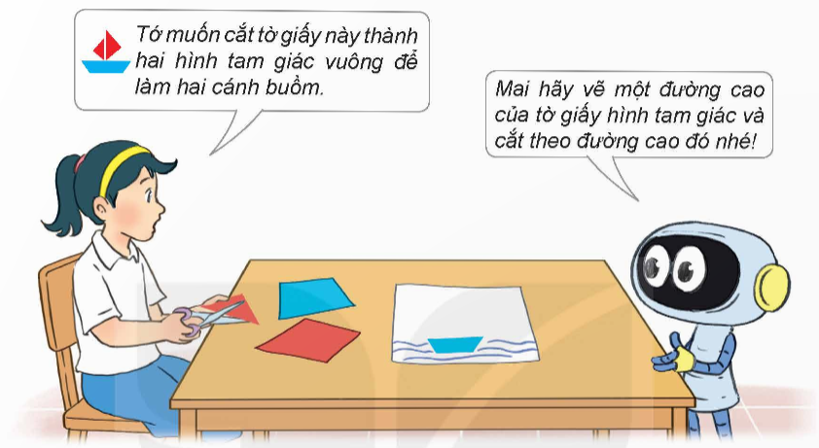

Slide 10
a) Vẽ đường cao của hình tam giác có hai góc nhọn ở đáy.
A
Qua đỉnh A, vẽ đường thẳng vuông góc với cạnh BC, cắt BC tại điểm H; AH là đường cao ứng với đáy BC của hình tam giác ABC.
B
C
H

Slide 11
A
Kéo dài cạnh BC.
Qua đỉnh A, vẽ đường thẳng vuông góc với đường thẳng BC, cắt BC tại điểm H; AH là đường cao ứng với đáy BC của hình tam giác ABC.
H
B
C

Slide 13
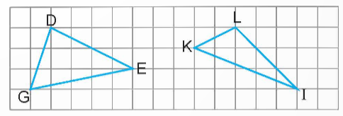
1
a) Vẽ hình tam giác DEG, IKL trên giấy kẻ ô vuông như hình bên rồi vẽ đường cao ứng với đáy GE, KI của các hình tam giác đó.
K
H

Slide 14
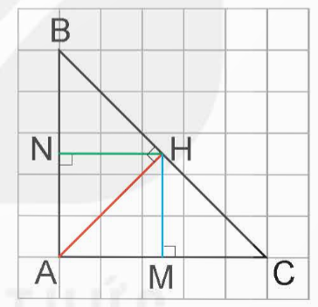
2
Vẽ hình (theo mẫu), biết rằng:
• AH là đường cao ứng với đáy BC của hình tam giác ABC;
• HN là đường cao ứng với đáy AB của hình tam giác HAB;
• HM là đường cao ứng với đáy AC của hình tam giác HAC.

Slide 16
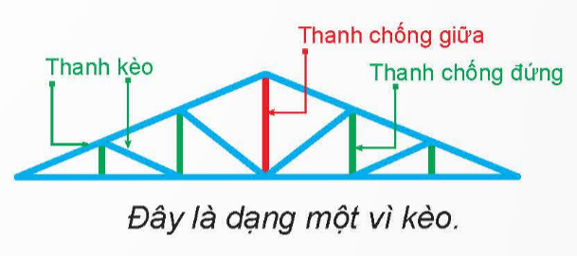
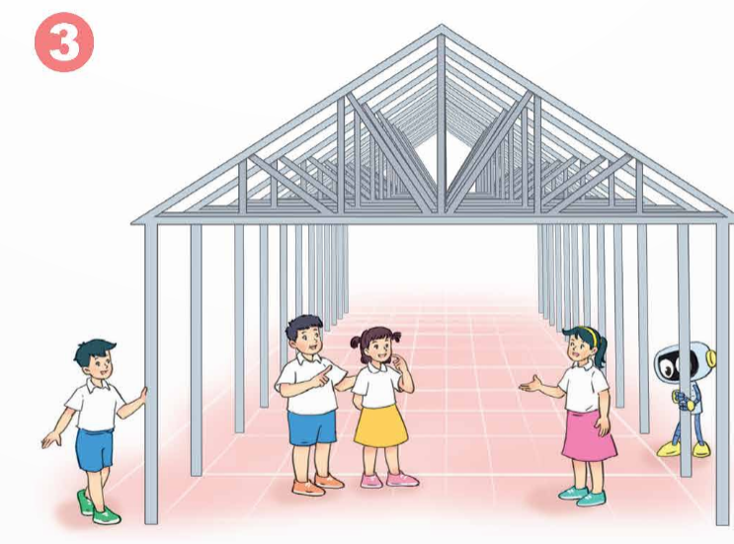
Em hãy vẽ một vì kèo vào vở

